Slide 1

স্বাগতম

Slide 2

Aveyj Kvjvg AvRv` iæ‡ej,
সহকারী শিক্ষক
knx` AvjvDwÏb D”P we`¨vjq, wgR©vcyi, cvKzw›`qv, wK‡kviMÄ|

Slide 3
cvV cwiwPwZ
বিষয়ঃ হিসাব বিজ্ঞান
শ্রেণিঃনবম

Slide 4


লেনদেন ও লেনদেনের প্রকৃতি
লেনদেন
লেনদেন নয়

Slide 5
শিখনফলঃ
এই পাঠ শেষে শিক্ষার্থীরা---
১।লেনদেন কী তা বলতে পারবে
২।লেনদেনের প্রকৃতি সনাক্ত করতে পারবে।
৩।লেনদেনের কয়টি পক্ষ থাকে
তা বলতে পারবে ।

Slide 6
গ্রহণ
লেনদেন অর্থ
প্রদান

Slide 7


১,০০০ টাকা
মানিক(প্রদান কারী)
রতন(গ্রহন কারী)

Slide 8
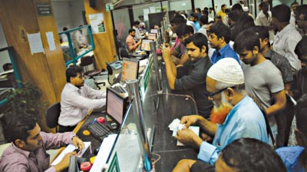
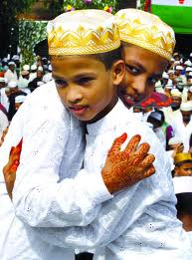
অর্থ সংশ্লিষ্ট
অর্থ সংশ্লিষ্ট নয়

Slide 9
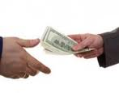
দ্বৈত সত্তা
গ্রহণ কারী
প্রদান কারী

Slide 10
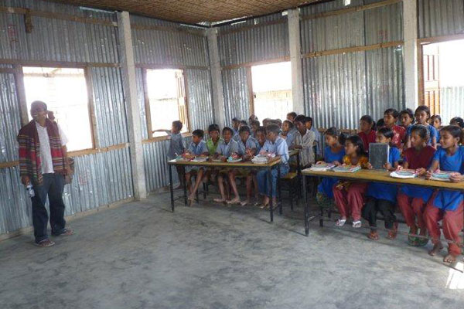
দলীয় কাজঃ
১।লেনদেনের গ্রহণ ও প্রদান বলতে কী বুঝ।
২।লেনদেন নয় এমন দুইটি ঘটনা
উল্লেখ কর ।

Slide 11
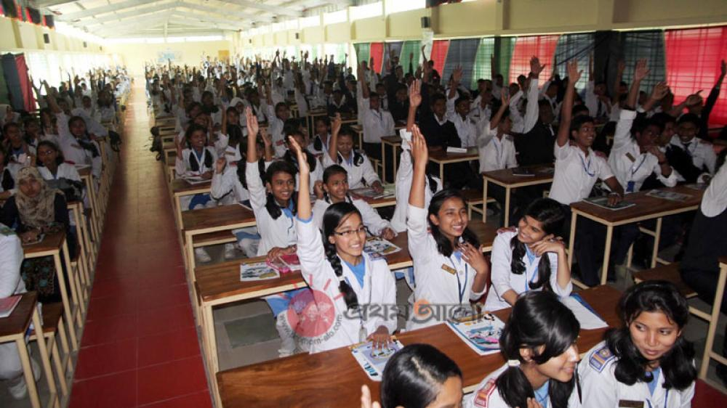
মূল্যায়ন
১।লেনদেন শব্দটির আভিধানিক অর্থ কী ।
-গ্রহণ ও প্রদান
২।ব্যবসায়ের একজন ম্যানেজারের মর্ত্যু হল এটি কি লেনদেন
-লেনদেন নয়

Slide 12
বাড়ির কাজঃ
১।প্রত্যেক লেনদেন ঘটনা,প্রত্যেক
ঘটনা লেনদেন নয়-ব্যাখ্যা কর।

Slide 13

ধন্যবাদ

